Slide 1

제어망의 서버, PC 등 OS로 구동되는 IT 기기의 보안 취약점 점검을 자동화 할 수 있는 기술 개발
2조 캡틴오와 선원들

Slide 2
목차
· 팀 소개
· 프로젝트 목표
· 프로젝트 설계
· 프로젝트 진행
· 결론

Slide 3
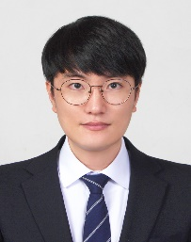







팀 소개
캡틴오와 선원들
교수님
조금환 교수님
멘토님
심영복 대표님
이름 | 오병윤
담당 | 자동화 모듈
이름 | 김연수
담당 | 자동화 모듈
이름 | 이도현
담당 | 점검 스크립트
이름 | 최정민
담당 | 점검 스크립트
이름 | 김건희
담당 | UI & DB
이름 | 조유빈
담당 | UI & DB

Slide 4
프로젝트 목표
해당 프로젝트의 목표
왜 필요한지 이유 설명
어떠한 기능들이 있는지
개념도 -> 어떻게 처리 된다.

Slide 5
프로젝트 목표
해당 프로젝트의 목표에 대해 설명
취약점 점검 자동화 시스템을 구현하는 것입니다. 따라서 "기술적 취약점 분석평가 방법 상세가이드"를 참고하여 자동화가 가능한 항목들을 xml 스크립트로 제작하고 모듈을 만들어 취약점 점검 자동화 시스템을 구현하였습니다.

Slide 6
프로젝트 목표
왜 해당 프로젝트가 필요한지에 대한 이유 설명
외부에서 찾아와 보안 취약점을 점검하는 입장에서 PLC와 IPS 등 내부 민감한 기기에 대한 접근을 허용하지 않아서 서버와 DB에 대한 보안 취약점만 점검을 합니다. 따라서 PLC나 IPS 등은 WIndows/Linux 서버에서 운영이 되기 때문에 해당 운영 체제에 대한 취약점 점검 자동화 시스템을 구축하여 보다 편리하고 효율적인 보안 점검을 진행할 필요성이 존재합니다.

Slide 7
프로젝트 목표
어떠한 기능들이 필요할지에 대한 설명
개념도도 작성하여 함께 보여주기

Slide 8
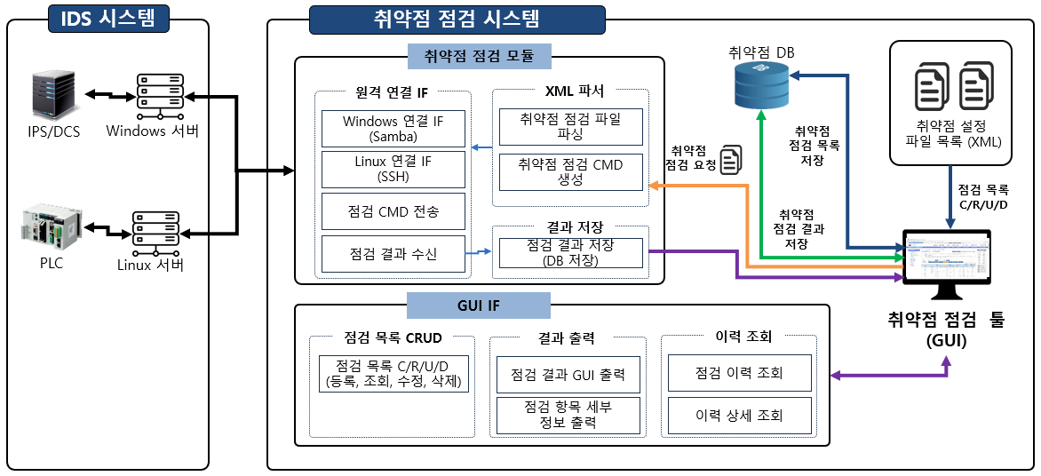
프로젝트 목표
해당 프로젝트의 시나리오 설명

Slide 9
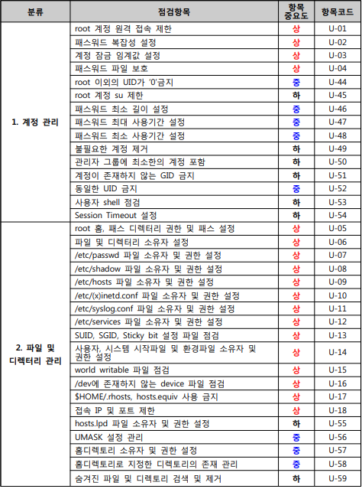
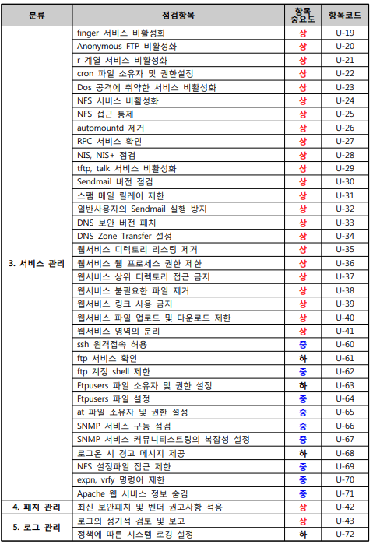
프로젝트 목표
Linux 서버의 취약점 분석&평가 항목
점검항목을 파악한 결과 약 70% 정도 자동화가 가능

Slide 10
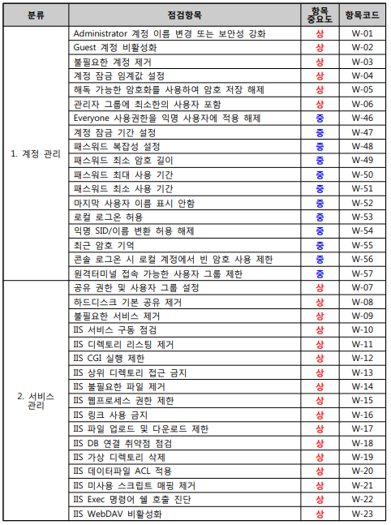
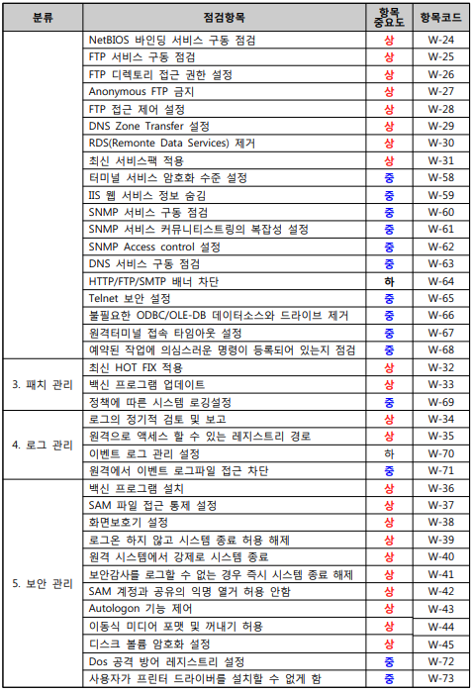
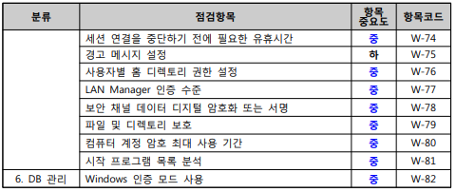
프로젝트 목표
Windows 서버의 취약점 분석&평가 항목
점검항목을 파악한 결과 약 65% 정도 자동화가 가능

Slide 11
프로젝트 목표
동적으로 선택이 필요한 경우, 해당하는 버전에 맞지 않은 경우, 설치가 필요한 경우, 일반적으로 영향이 없을 경우에는 자동화가 맞지 않다고 판단
Linux 서버인 경우 카테고리는 계정 관리, 파일 및 디렉터리 관리, 서비스 관리, 패치 관리, 로그 관리로 분류
Windows 서버인 경우 카테고리는 계정 관리, 서비스 관리, 패치 관리, 로그 관리, 보안 관리, DB 관리로 분류
항목 중요도에 따라 평가하였으며 각 카테고리별로 상~중에 해당하는 부분들을 자동화 스크립트로 제작

Slide 12
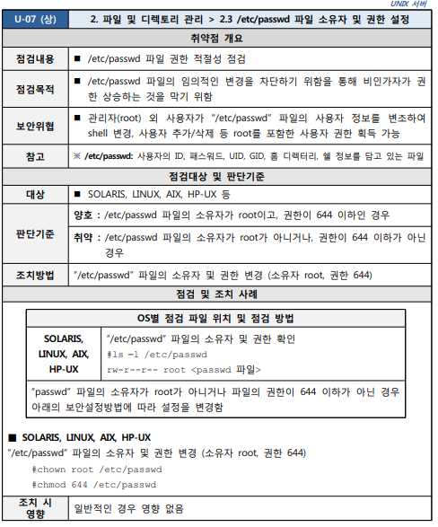
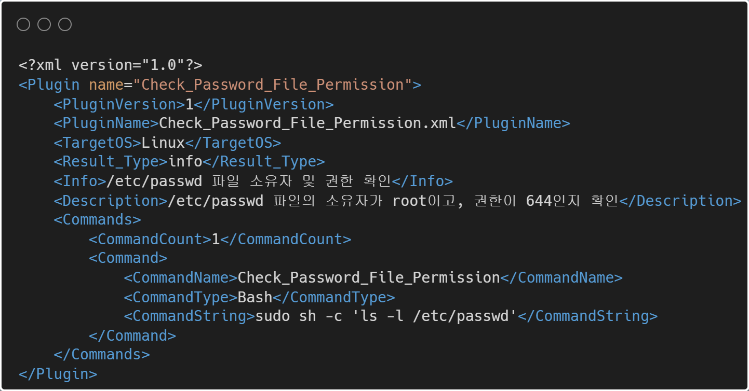
프로젝트 목표
Linux 규제 지침 예시
- /etc/passwd 파일의 소유자 및 권한을 확인
/etc/passwd 파일의 소유자가 root가 아니거나, 권한이 644 이하가 아닌 경우
공격자가 사용자 정보를 변조하여 shell 변경, 사용자 권한 흭득이 가능

Slide 13
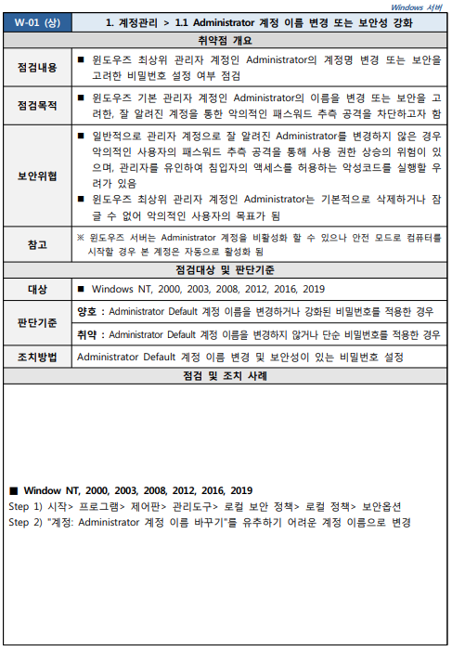
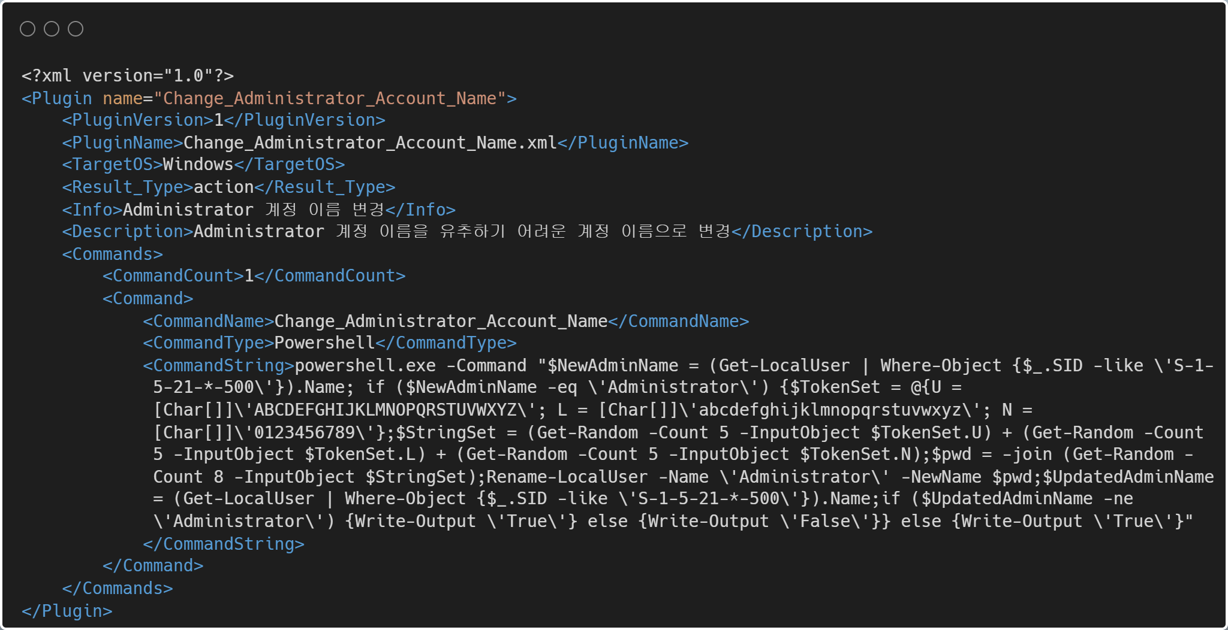
프로젝트 목표
Windows 규제 지침 예시
- 관리자 계정의 Default 이름 무작위 변경
일반적으로 관리자 계정으로 잘 알려진 Administrator을 변경하지 않은 경우
패스워드 추측 공격을 통한 사용 권한 상승의 위험성 존재, 관리자 계정의 이름을 유추하기 어려운 무작위의 이름으로 변경

Slide 14
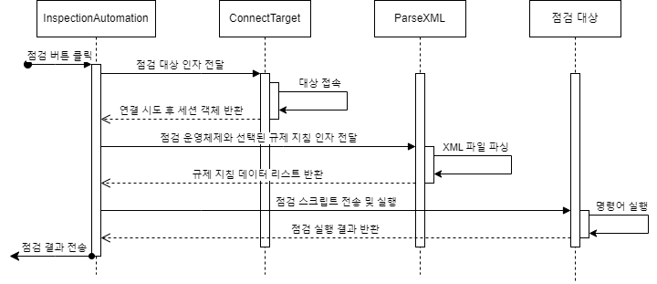
프로젝트 설계
- 상세 설계
<점검 모듈 설계>
· 함수 다이어그램 등을 작성하여 어떤 함수를 설계 했고 개발 했는지 설명

Slide 15
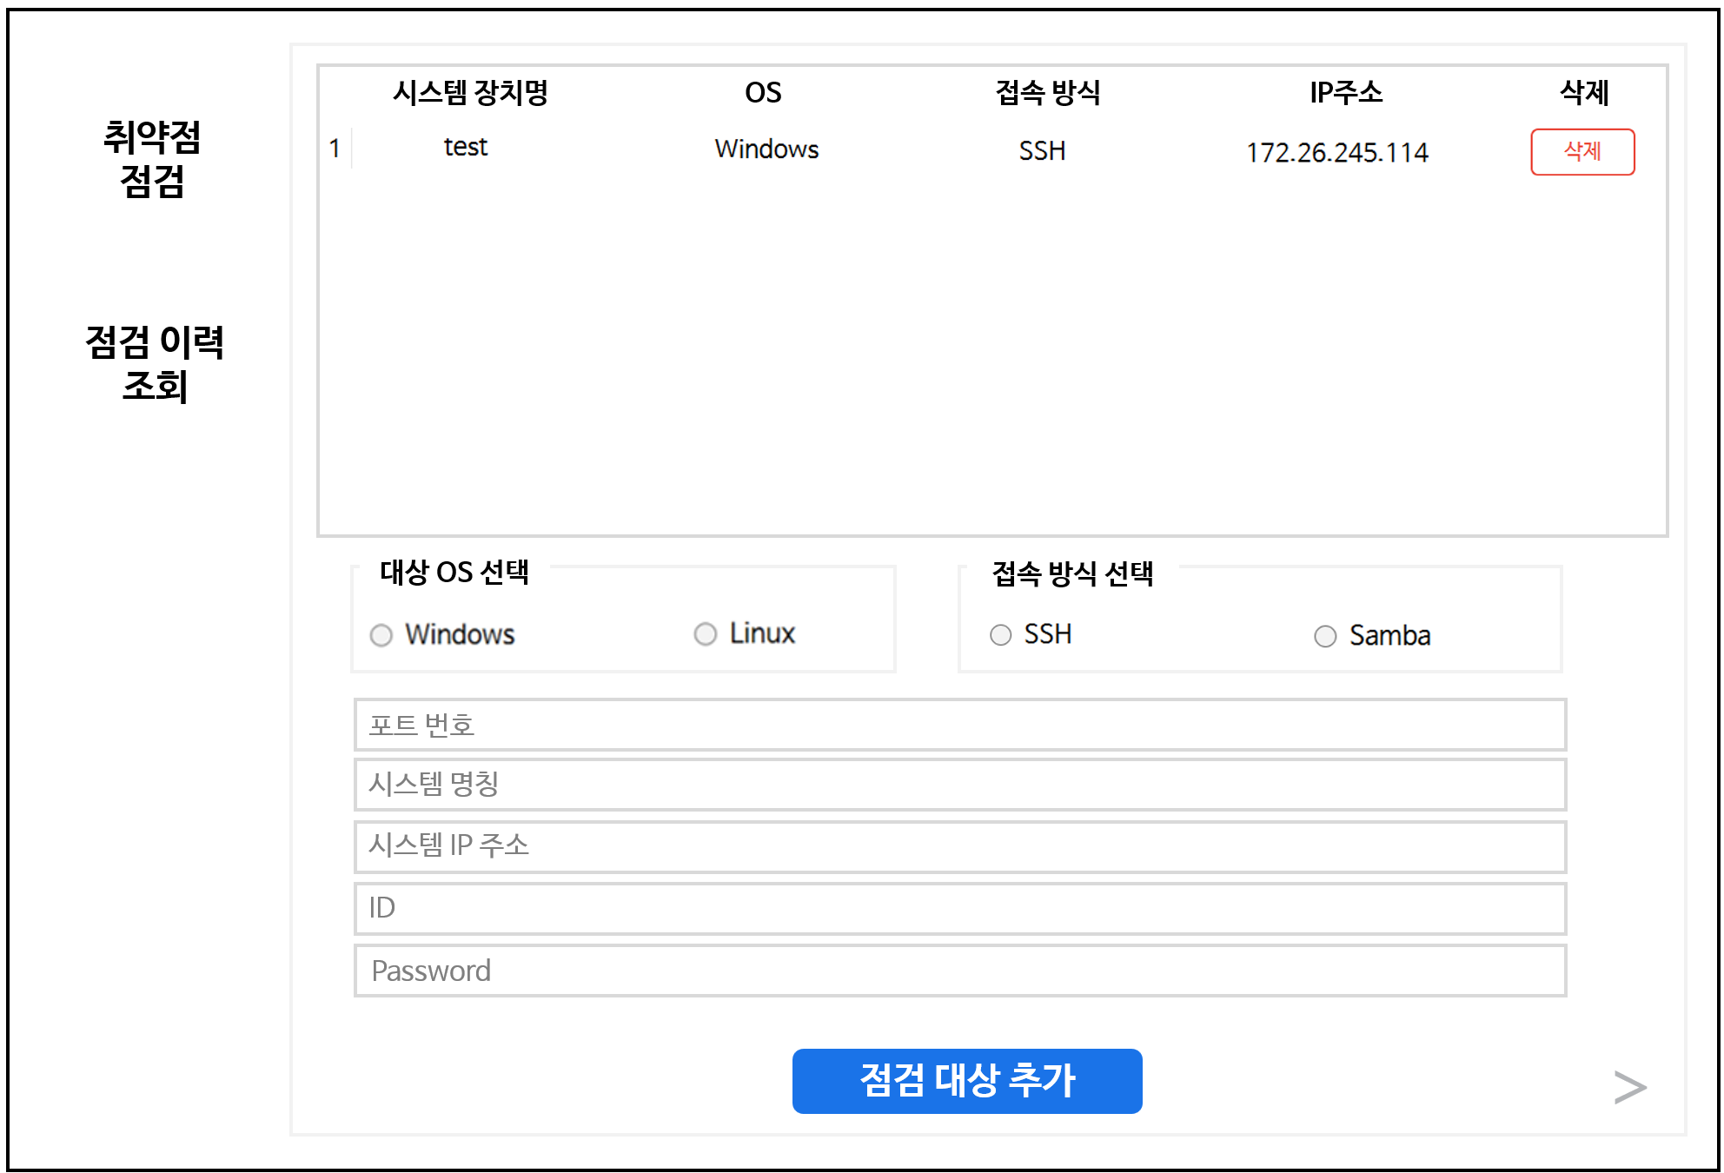
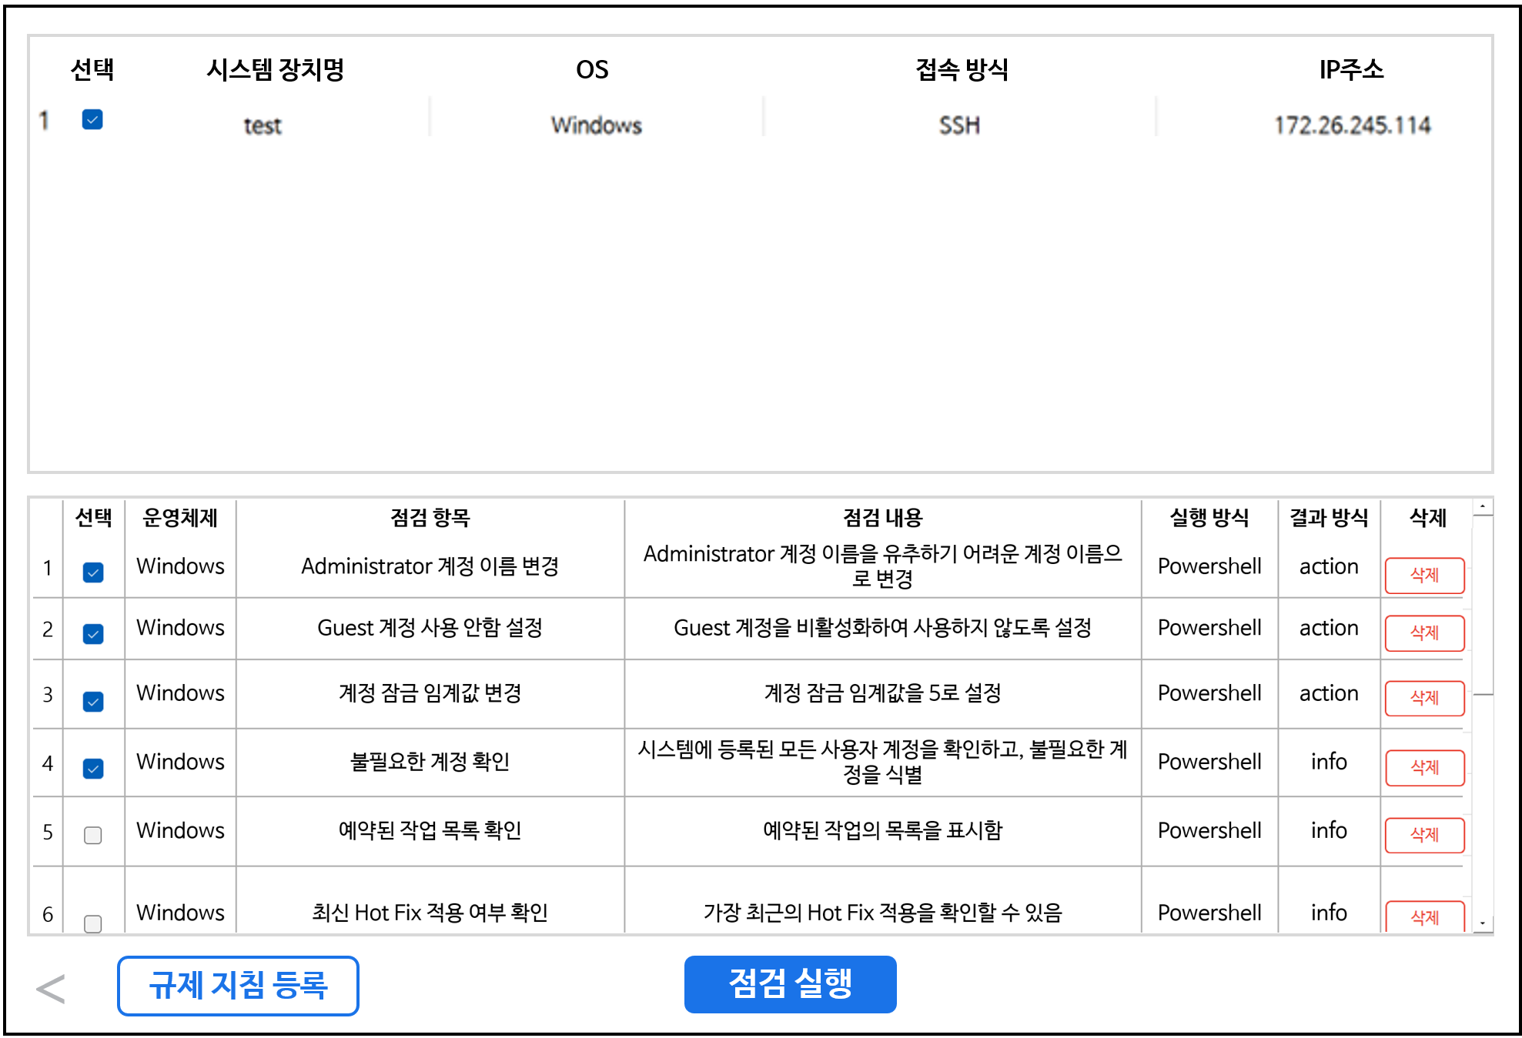

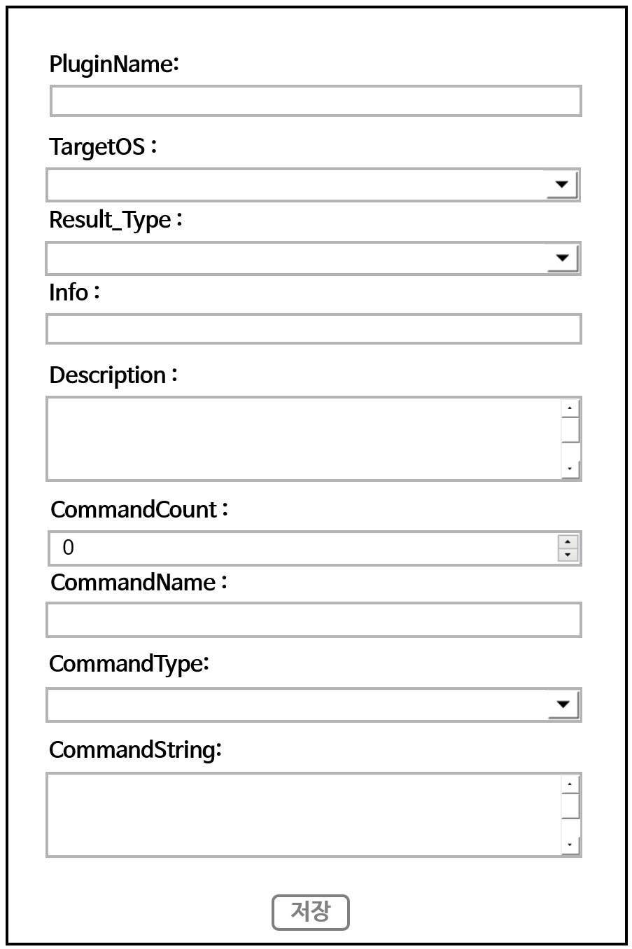

프로젝트 설계
- 상세 설계
< UI 설계 >
“ > ” 버튼 클릭 시
점검 대상 추가 화면
규제 지침 목록 및 점검 대상 선택 화면
“ 규제 지침 등록 ”
버튼 클릭 시
규제 지침 등록 화면

Slide 16
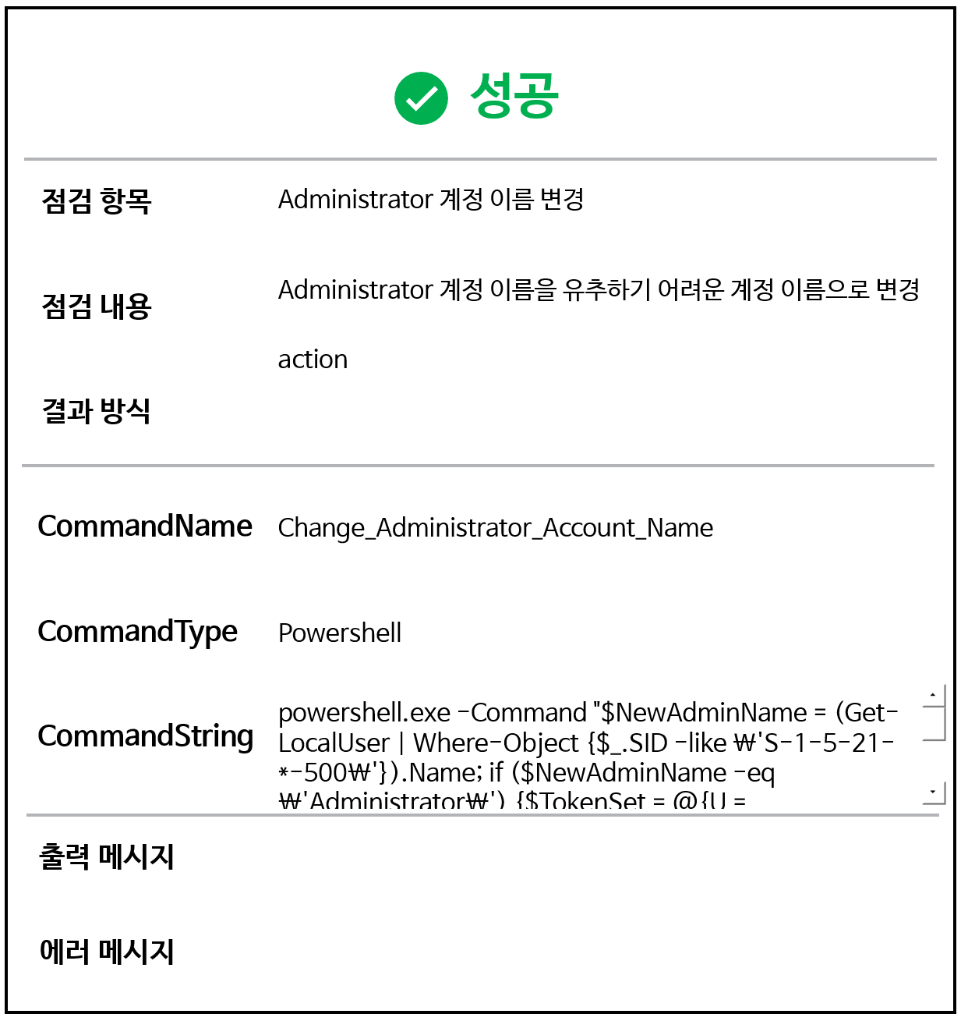
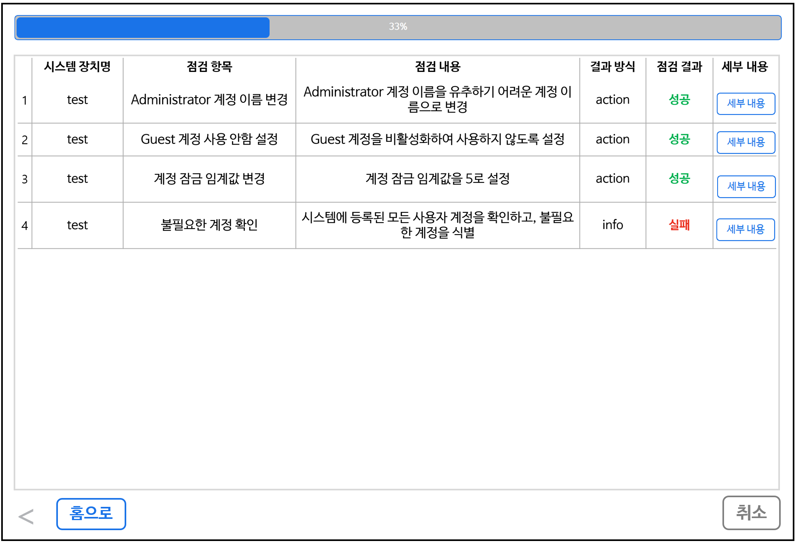
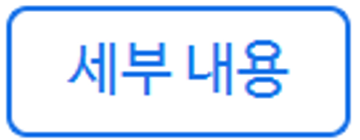

프로젝트 설계
- 상세 설계
< UI 설계 >
“ 세부 내용 ”
버튼 클릭 시
“ 점검 실행 ”
버튼 클릭 시
점검 실행 및 결과 화면
세부 내용 화면

Slide 17
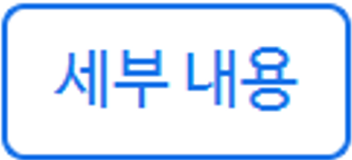
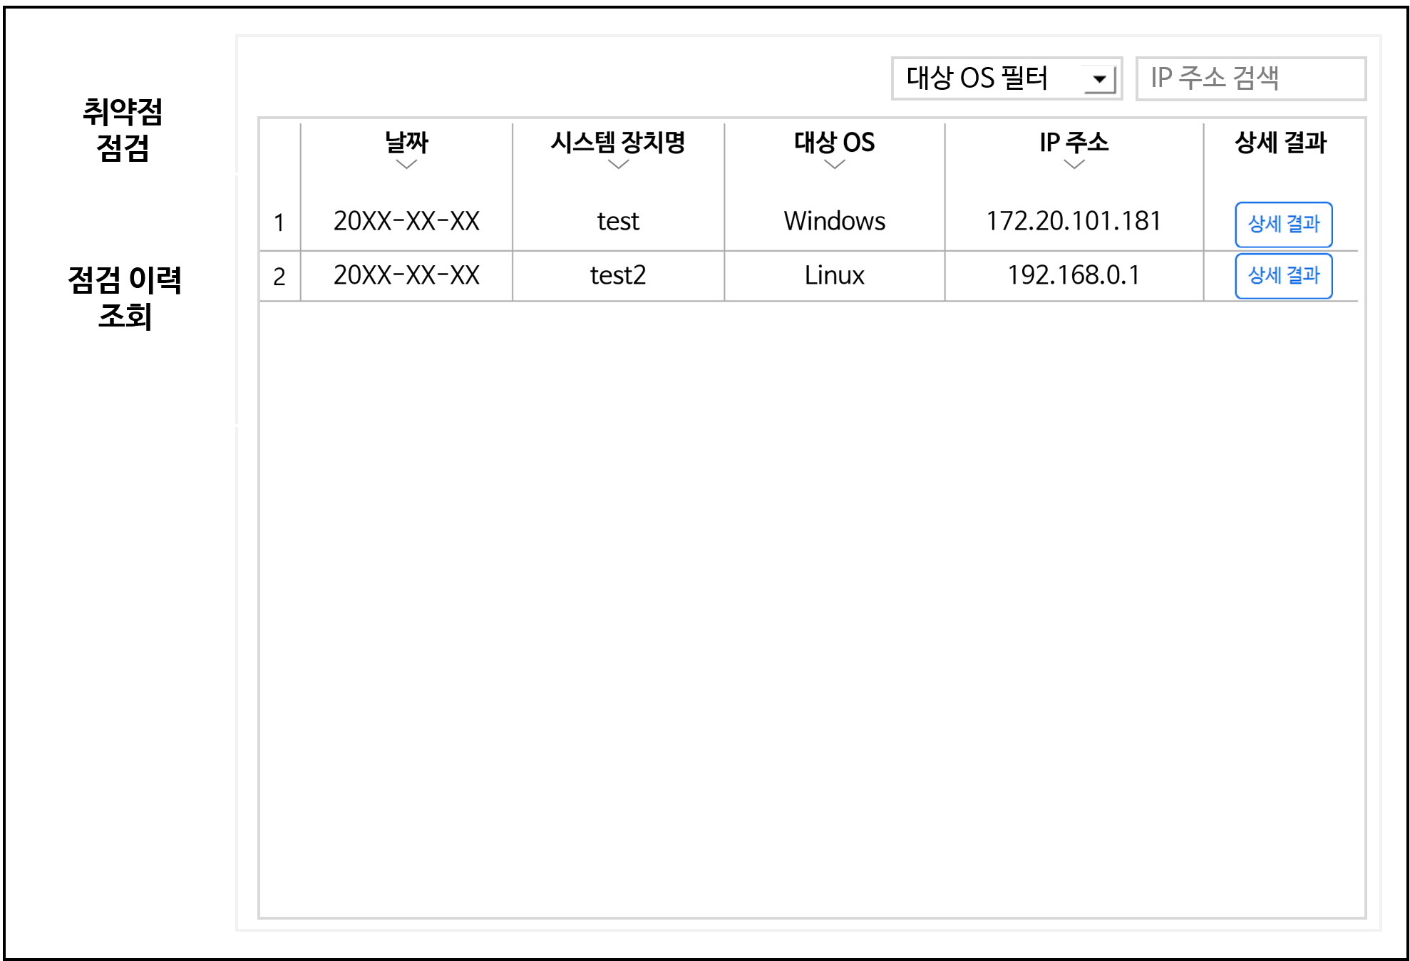
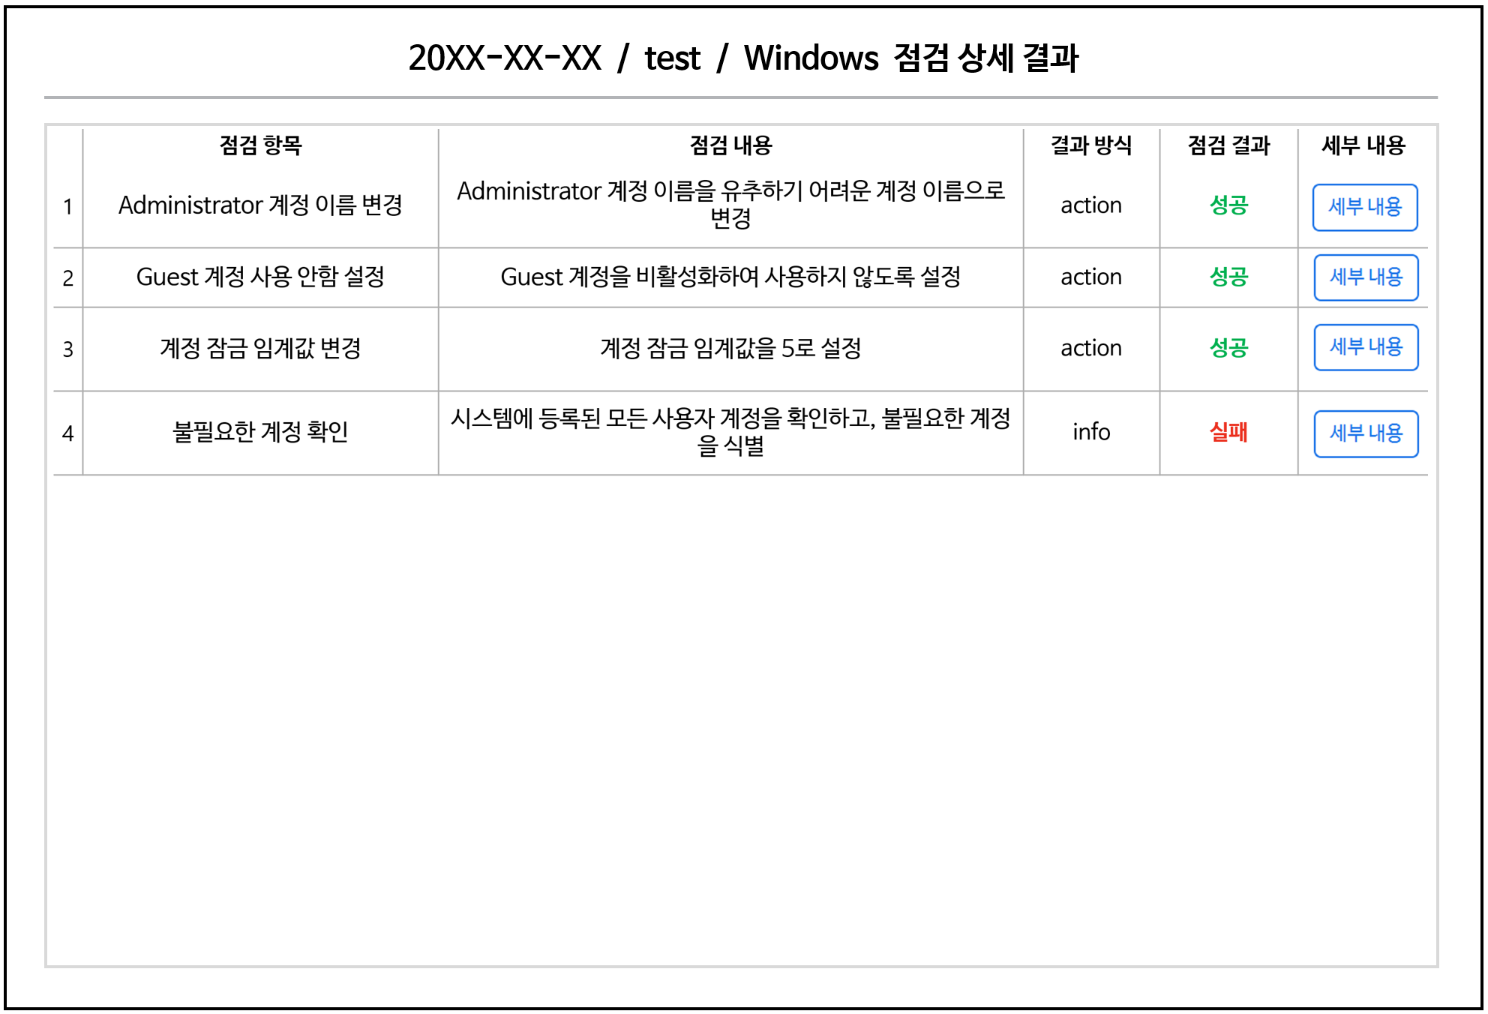
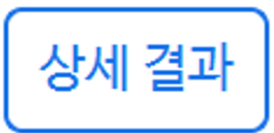
프로젝트 설계
- 상세 설계
< UI 설계 >
“ 세부 내용 ” 버튼 클릭 시
앞 화면과 동일
“ 상세 결과 ”
버튼 클릭 시
점검 이력 조회 화면
상세 결과 화면

Slide 18
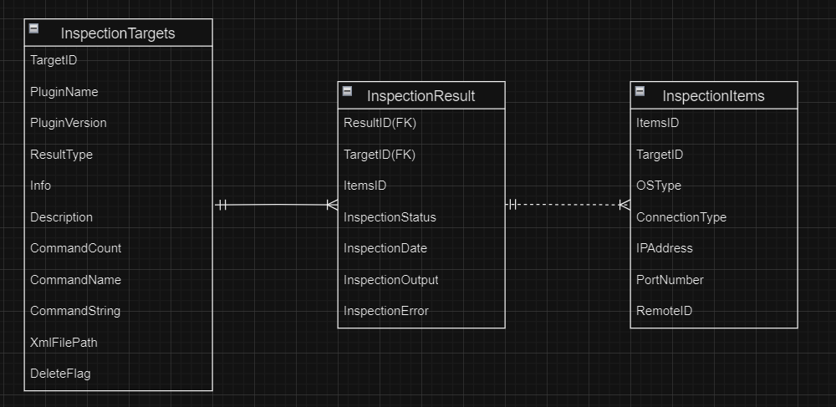
프로젝트 설계
- 상세 설계
< DB 설계 >

Slide 19
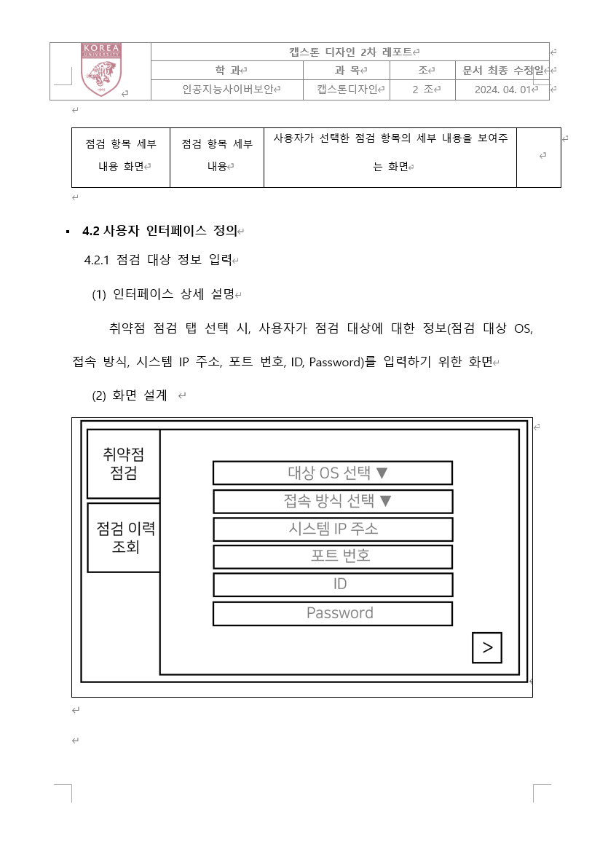
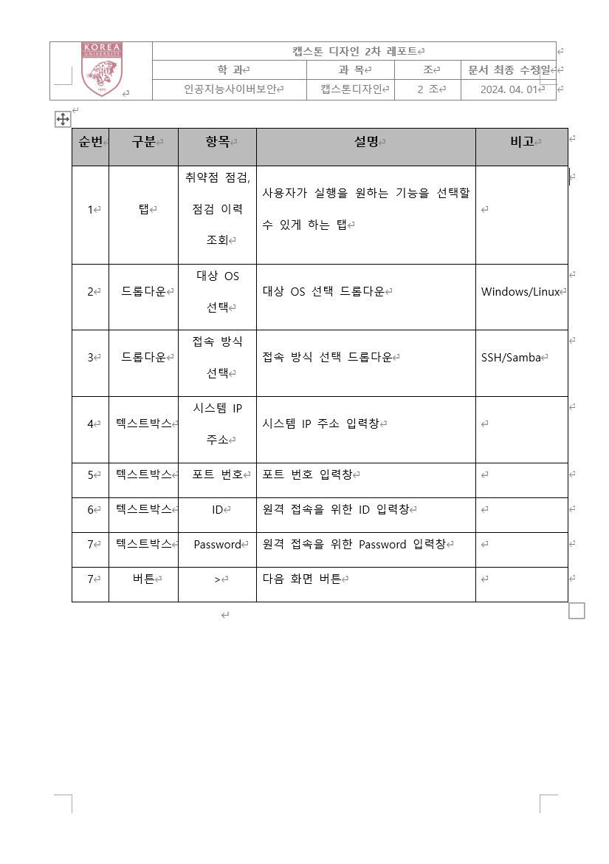
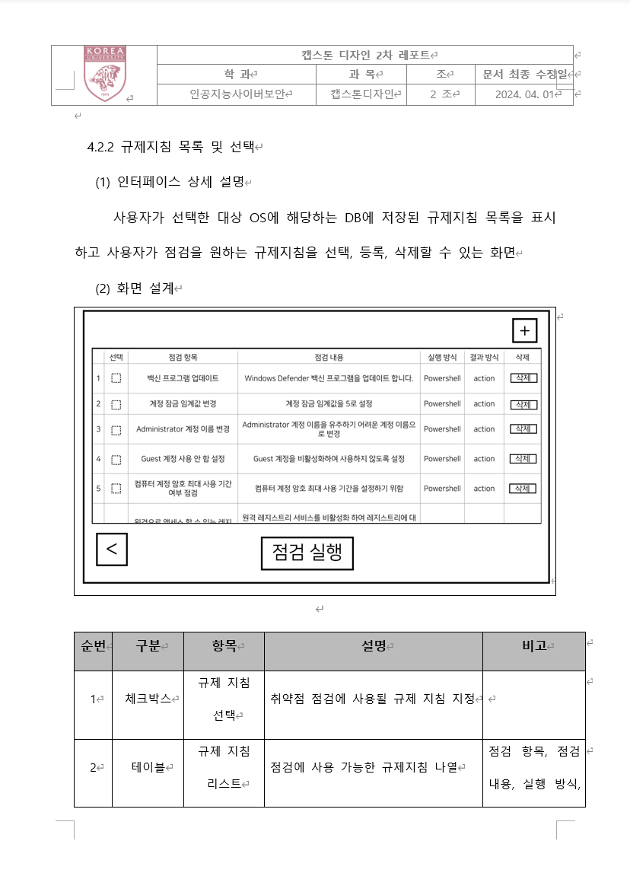
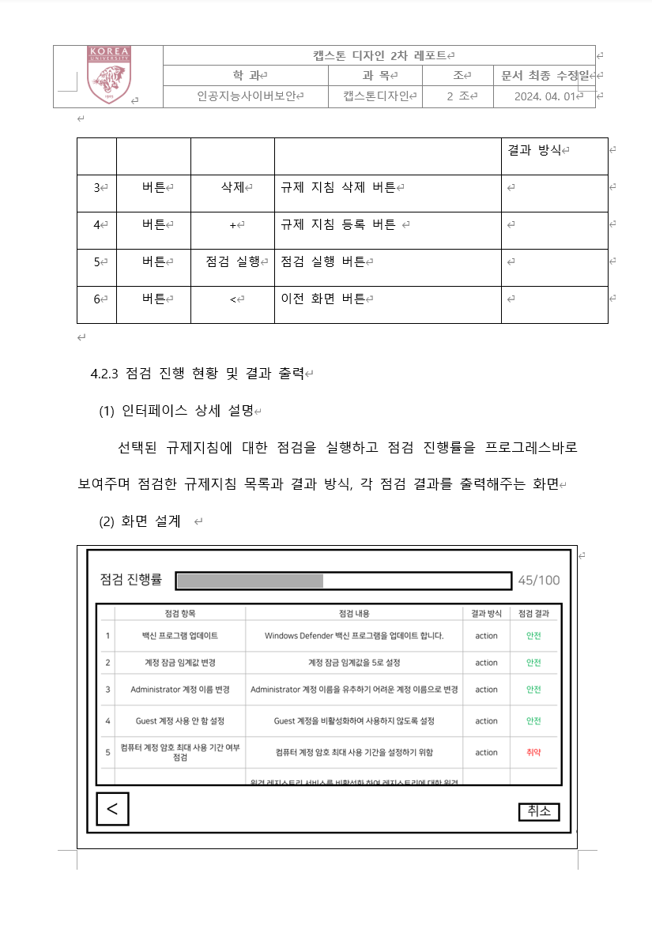
프로젝트 설계
- SW 상세 설계서
설계한 내용을 문서화
· SW 상세 구조
· 데이터 상세 설계
· 인터페이스 상세 설계
· 프로그램 구조 설계
→ 최종 산출물에 추가

Slide 20
프로젝트 진행
- 수행 절차
z
3월
4월
5월
6월
프로젝트
착수
프로젝트 착수
팀 빌딩
프로젝트 개요 파악
요구 사항 확인
업무 분장
킥오프 발표
마무리
스크립트
작성
Windows, Linux 규제 지침 파악
Windows, Linux 점검 항목 스크립트 작성
점검 모듈
개발
접속 모듈 개발
점검 모듈 설계
점검 모듈 개발
점검 모듈 테스트 및
최적화
XML 파싱 모듈 개발
UI, DB
개발
DB,UI 설계
일부 화면 구현
UI 화면 구현 및
점검 모듈 연동
UI 테스트
점검 모듈 연동
보 고
주간 프로젝트 일정표 업데이트 / 캡스톤디자인 정기 레포트
수시로 진행된 사항, 기술에 대한 Zoom 미팅 진행

Slide 21
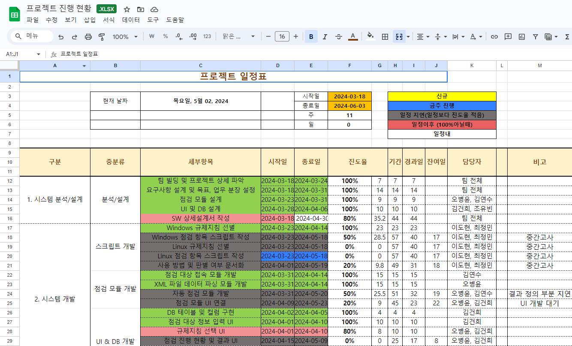
프로젝트 진행
- 프로젝트 일정표
· 완료된 프로젝트 일정표를 전체적으로 보여주기

Slide 22
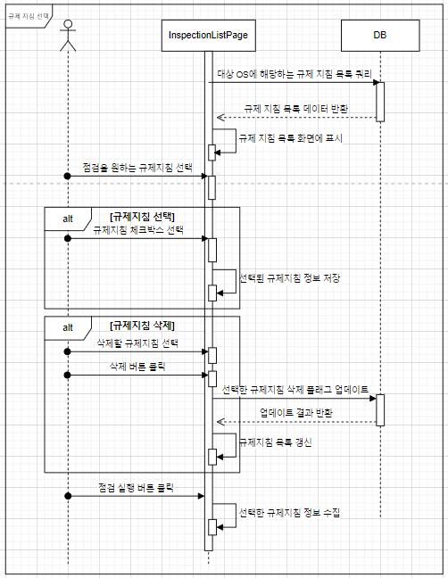
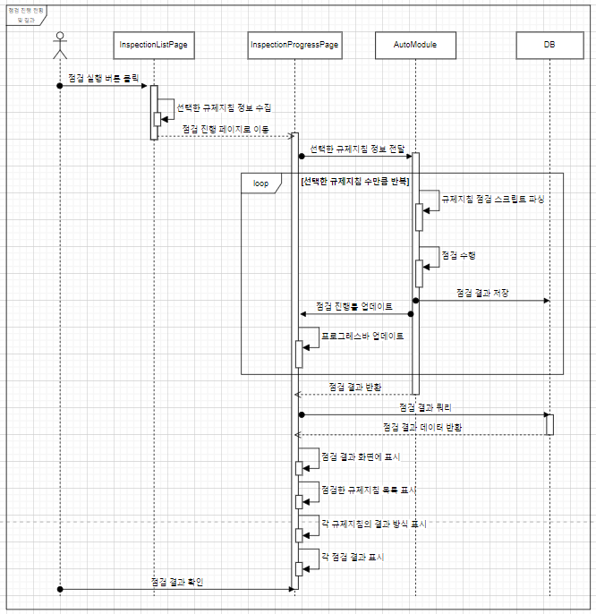
프로젝트 진행
- 규제 지침 선택 및 점검 진행 현황과 결과

Slide 23
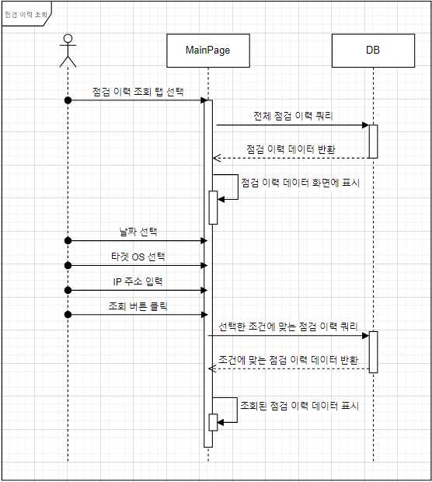
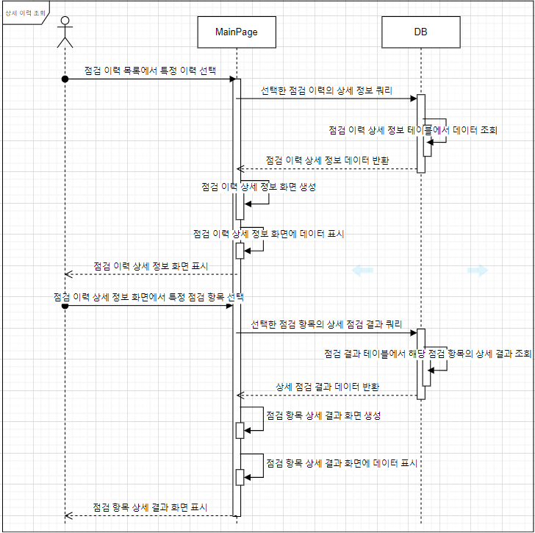
프로젝트 진행
- 점검 이력 및 상세 이력 조회

Slide 24
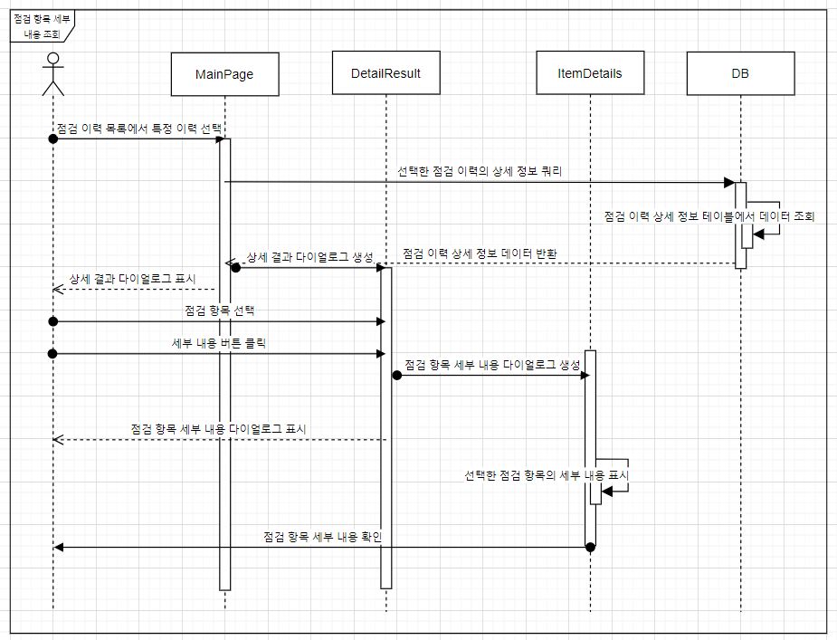
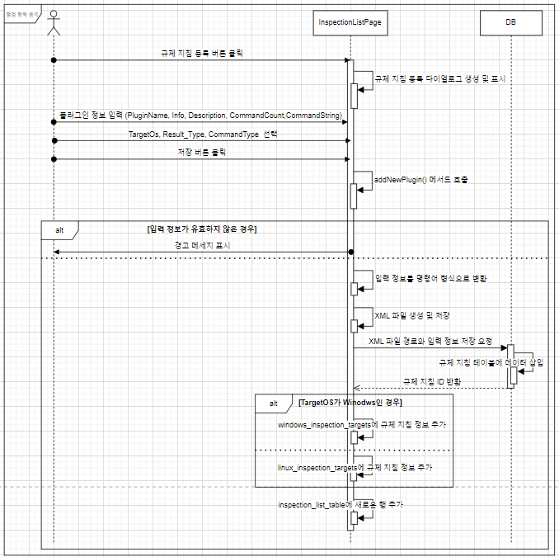
프로젝트 진행
- 점검 항목 세부 내용 및 규제 지침 등록

Slide 25



프로젝트 진행
- 구현 및 테스트
시연에 앞서 테스트한 가상 머신 등의 테스트 환경을 설명하기
점검 명령 전송
점검 명령 전송
점검 결과 전송
점검 결과 전송
Windows 서버
Linux 서버

Slide 26
수행 내용
- 구현 및 테스트
시연 영상으로 구현한 기능에 대해 보여주기

Slide 27
결론
- 최종 산출물
프로젝트 목표를 다시 설명하면서 우리는 이러한 프로그램을 만들었다고 정리

Slide 28
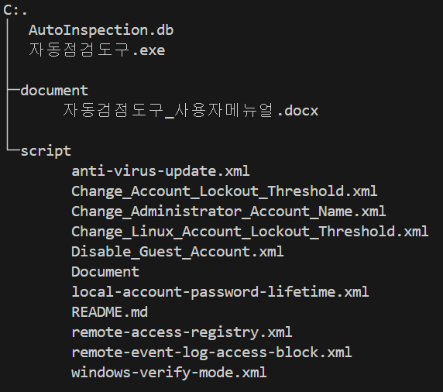


결론
- 최종 산출물
· 자동화 점검 프로그램
· SW 상세 설계서
· 사용자 매뉴얼

Slide 29
감사합니다

